Slide 1
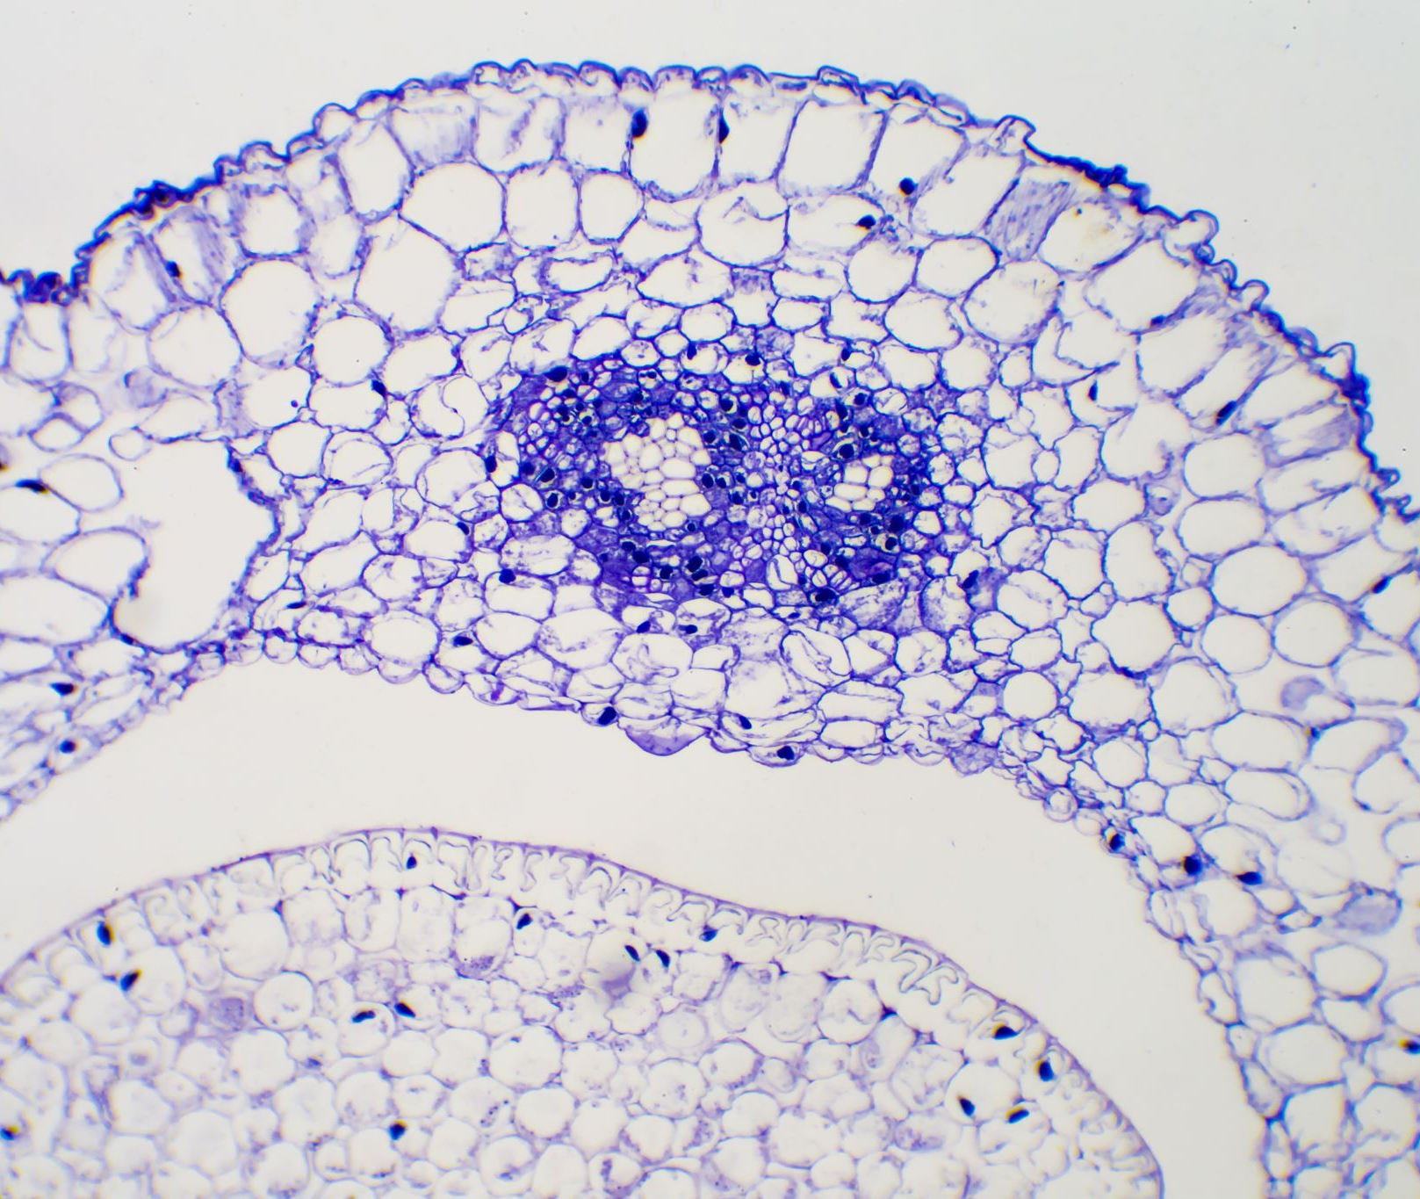
Células e organelas: conhecendo a unidade básica da vida
Explorando as estruturas fundamentais dos organismos vivos
Notes:
Os conteúdos gerados por IA poderão estar incorretos. ---

Slide 2
Introdução ao estudo das células
Notes:
--- Este diapositivo referencia informações do seguinte ficheiro: https://seducsp-my.sharepoint.com/personal/diegoafonso_professor_educacao_sp_gov_br/_layouts/15/Doc.aspx?sourcedoc=%7BB73FD019-4896-44BF-A5DF-73A29A4F07AB%7D&file=Plano%20de%20Aula%20c%C3%A9lula%20para%20envio.docx&action=default&mobileredirect=true A célula como unidade básica da vida, Importância do estudo das células para as Ciências

Slide 3
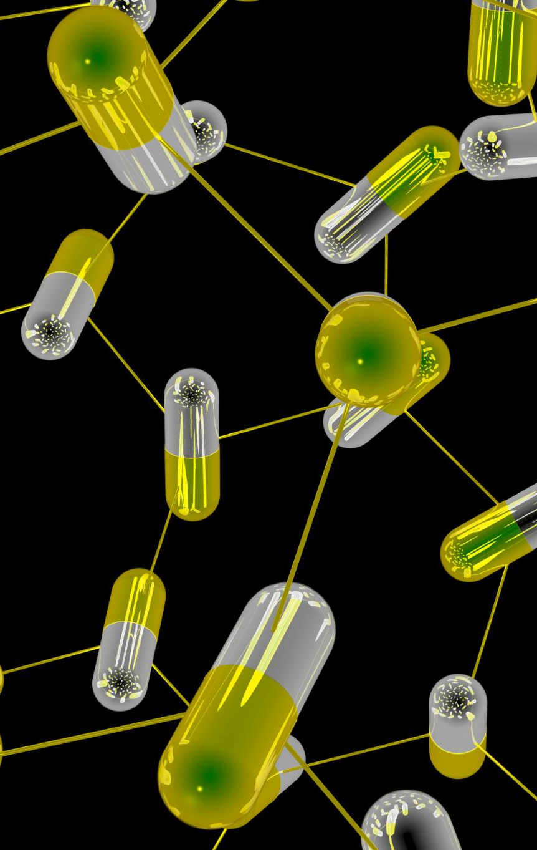
A célula como unidade básica da vida
Funções básicas da célula
A célula realiza funções essenciais como nutrição, respiração, crescimento e reprodução para manter a vida.
Seres unicelulares e pluricelulares
Seres vivos unicelulares possuem apenas uma célula, enquanto pluricelulares têm células especializadas formando tecidos e órgãos.
Microscópios e organelas celulares
Microscópios permitiram observar as organelas internas que desempenham funções vitais dentro das células.
Importância no cotidiano
Entender a célula ajuda a compreender saúde, alimentação e meio ambiente, relacionando células ao bem-estar.
Notes:
--- Este diapositivo referencia informações do seguinte ficheiro: https://seducsp-my.sharepoint.com/personal/diegoafonso_professor_educacao_sp_gov_br/_layouts/15/Doc.aspx?sourcedoc=%7BB73FD019-4896-44BF-A5DF-73A29A4F07AB%7D&file=Plano%20de%20Aula%20c%C3%A9lula%20para%20envio.docx&action=default&mobileredirect=true A célula é considerada a menor unidade capaz de realizar todas as funções necessárias à vida, como nutrição, respiração, crescimento e reprodução. Todos os seres vivos, desde os mais simples, como bactérias, até os mais complexos, como os seres humanos, são formados por uma ou muitas células. Essa ideia é fundamental para compreender a Biologia e foi consolidada a partir da Teoria Celular, desenvolvida no século XIX por cientistas como Schleiden, Schwann e Virchow. Para os estudantes do 6º ano, compreender que tudo o que é vivo é formado por células ajuda a explicar por que os organismos funcionam de maneira organizada e integrada. Alguns seres vivos são unicelulares, ou seja, possuem apenas uma célula que realiza todas as funções vitais, como ocorre com bactérias e alguns protozoários. Outros são pluricelulares, formados por milhões ou bilhões de células especializadas, como plantas, animais e seres humanos. Nessas formas de vida mais complexas, as células trabalham juntas, formando tecidos, órgãos e sistemas, cada um com funções específicas. Mesmo assim, todas essas estruturas dependem do funcionamento adequado das células. Apesar de muito pequenas e invisíveis a olho nu, as células podem ser observadas com o auxílio de microscópios. O desenvolvimento desses instrumentos científicos foi essencial para o avanço do conhecimento sobre os seres vivos. Ao observar células ao microscópio, os cientistas perceberam que elas possuem partes internas chamadas organelas, que desempenham funções importantes para a sobrevivência celular. Entender a célula como unidade básica da vida permite ao estudante estabelecer conexões com diversos temas do cotidiano, como saúde, alimentação e meio ambiente. Por exemplo, compreender que doenças podem estar relacionadas ao mau funcionamento das células ou que uma alimentação equilibrada ajuda as células a obter energia e materiais necessários para suas atividades. Dessa forma, o estudo das células não é apenas um conteúdo teórico, mas uma base para compreender melhor o próprio corpo e os demais seres vivos.

Slide 4
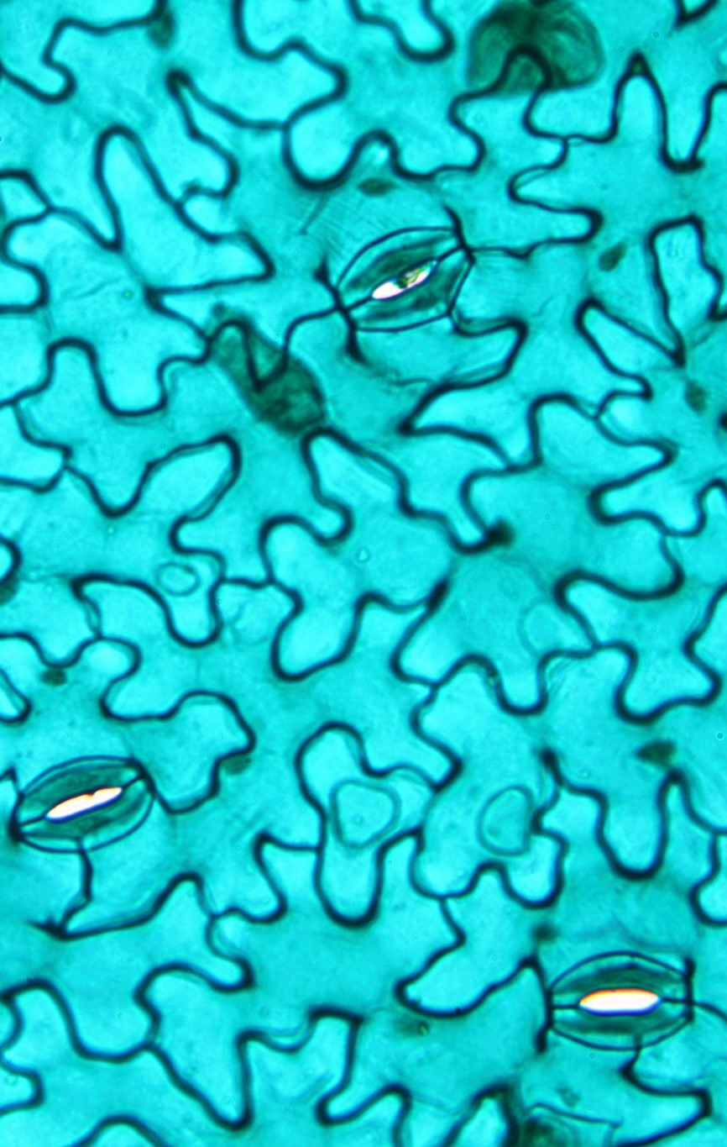
Importância do estudo das células para as Ciências
Compreensão da Vida e Funções Celulares
Estudar células ajuda a entender crescimento, reprodução, cicatrização e defesa do organismo contra doenças.
Aplicações na Saúde
Conhecimento celular é fundamental para entender doenças, infecções e desenvolvimento de vacinas e medicamentos.
Importância na Agricultura e Meio Ambiente
Células vegetais realizam fotossíntese, essencial para produção de alimentos e sustentabilidade ambiental.
Desenvolvimento de Habilidades Educacionais
Estudo das células estimula observação, pensamento crítico, interpretação de imagens e comunicação científica.
Notes:
--- Este diapositivo referencia informações do seguinte ficheiro: https://seducsp-my.sharepoint.com/personal/diegoafonso_professor_educacao_sp_gov_br/_layouts/15/Doc.aspx?sourcedoc=%7BB73FD019-4896-44BF-A5DF-73A29A4F07AB%7D&file=Plano%20de%20Aula%20c%C3%A9lula%20para%20envio.docx&action=default&mobileredirect=true O estudo das células é um dos pilares das Ciências, pois permite compreender como os seres vivos se organizam, funcionam e interagem com o ambiente. Ao conhecer a estrutura celular, os estudantes conseguem entender melhor fenômenos como crescimento, cicatrização, reprodução e defesa do organismo contra doenças. Esse conhecimento também contribui para a formação de uma visão científica do mundo, estimulando a curiosidade, a observação e o pensamento crítico. Na área da saúde, por exemplo, o conhecimento sobre células é essencial para entender como surgem as doenças. Muitas enfermidades estão relacionadas a alterações no funcionamento celular, como infecções causadas por microrganismos ou doenças genéticas associadas a problemas no material genético das células. Vacinas e medicamentos atuam, em grande parte, interferindo em processos celulares específicos, o que mostra a aplicação prática desse conteúdo. Na agricultura e no meio ambiente, o estudo das células ajuda a compreender como as plantas produzem seu próprio alimento por meio da fotossíntese, processo realizado em organelas específicas chamadas cloroplastos. Esse conhecimento é fundamental para discutir temas como produção de alimentos, sustentabilidade e preservação da natureza. Além disso, entender como as células vegetais funcionam permite refletir sobre a importância das plantas para a vida no planeta. Para o estudante do 6º ano, aprender sobre células também desenvolve habilidades importantes previstas na BNCC, como interpretar esquemas e imagens científicas, relacionar estrutura e função e comunicar ideias com linguagem adequada. Ao trabalhar com imagens, modelos e atividades em grupo, o aluno aprende de forma mais significativa e participativa. Assim, o estudo das células contribui não apenas para a aprendizagem de Ciências, mas também para a formação integral do estudante como cidadão crítico e consciente.

Slide 5
Tipos de células
Notes:
--- Este diapositivo referencia informações do seguinte ficheiro: https://seducsp-my.sharepoint.com/personal/diegoafonso_professor_educacao_sp_gov_br/_layouts/15/Doc.aspx?sourcedoc=%7BB73FD019-4896-44BF-A5DF-73A29A4F07AB%7D&file=Plano%20de%20Aula%20c%C3%A9lula%20para%20envio.docx&action=default&mobileredirect=true Célula animal: características principais, Célula vegetal: diferenças e semelhanças

Slide 6
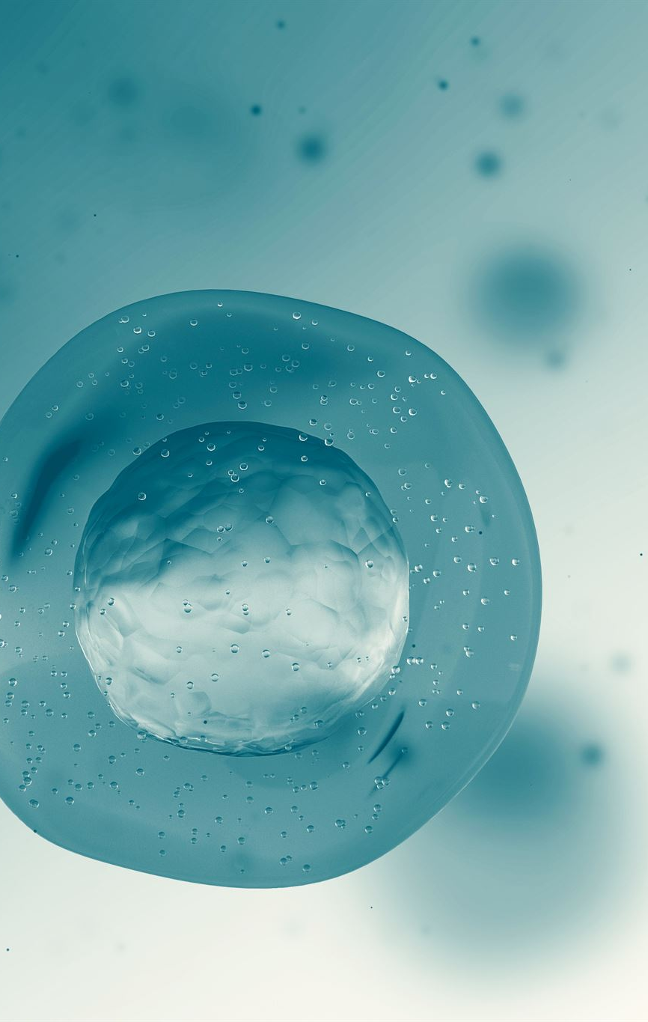
Célula animal: características principais
Estrutura básica da célula animal
A célula animal possui membrana plasmática, citoplasma e núcleo que controlam suas funções vitais.
Principais organelas e funções
Mitocôndrias geram energia, ribossomos produzem proteínas e complexo golgiense transporta substâncias.
Ausência de parede celular e cloroplastos
Células animais não têm parede celular nem cloroplastos, ao contrário das células vegetais.
Relação entre estrutura e função
Células musculares possuem muitas mitocôndrias; células nervosas têm formato alongado para transmitir impulsos.
Notes:
--- Este diapositivo referencia informações do seguinte ficheiro: https://seducsp-my.sharepoint.com/personal/diegoafonso_professor_educacao_sp_gov_br/_layouts/15/Doc.aspx?sourcedoc=%7BB73FD019-4896-44BF-A5DF-73A29A4F07AB%7D&file=Plano%20de%20Aula%20c%C3%A9lula%20para%20envio.docx&action=default&mobileredirect=true A célula animal é um tipo de célula presente nos animais, incluindo os seres humanos. Ela possui uma estrutura básica composta por membrana plasmática, citoplasma e núcleo, além de diversas organelas que desempenham funções específicas. A membrana plasmática envolve a célula e controla a entrada e saída de substâncias, garantindo o equilíbrio interno. O citoplasma é o espaço onde ficam as organelas, e o núcleo é responsável por armazenar o material genético e controlar as atividades celulares. Entre as principais organelas da célula animal estão as mitocôndrias, que produzem energia para a célula; os ribossomos, responsáveis pela produção de proteínas; e o complexo golgiense, que participa do transporte e da secreção de substâncias. Essas organelas trabalham de forma integrada, garantindo que a célula realize suas funções corretamente. Uma característica importante da célula animal é a ausência de parede celular e de cloroplastos. Diferentemente das células vegetais, a célula animal não realiza fotossíntese e não possui uma estrutura rígida externa. Isso faz com que as células animais apresentem maior variedade de formas, adaptando-se às funções que exercem nos tecidos do corpo. Compreender a célula animal ajuda o estudante a entender melhor o funcionamento do corpo humano. Por exemplo, células musculares possuem muitas mitocôndrias, pois precisam de grande quantidade de energia para realizar movimentos. Já células nervosas apresentam formato alongado, facilitando a transmissão de impulsos nervosos. Esses exemplos mostram como a estrutura da célula está diretamente relacionada à sua função, reforçando a importância do estudo das células nas Ciências.

Slide 7
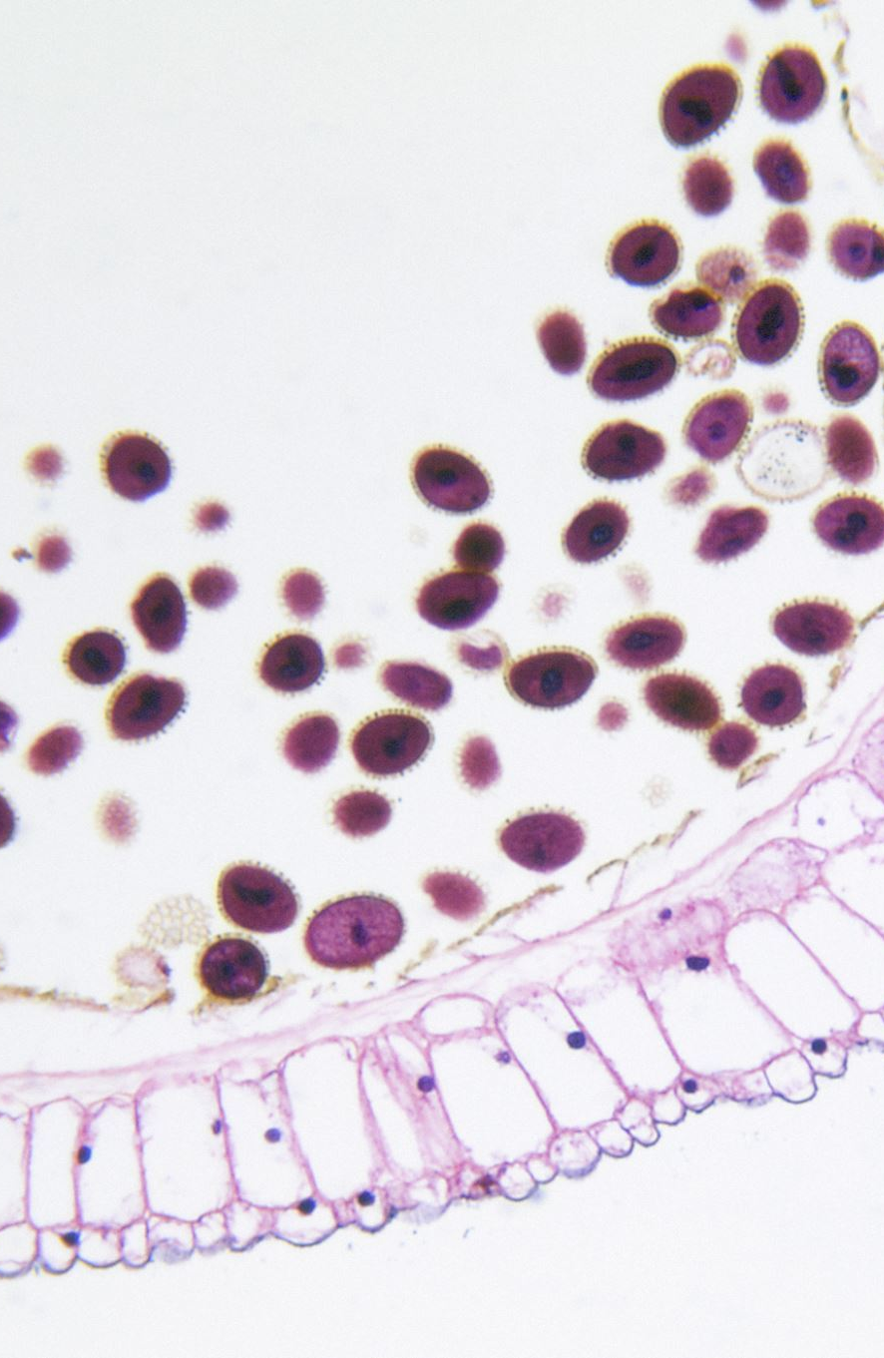
Célula vegetal: diferenças e semelhanças
Semelhanças com Células Animais
Células vegetais apresentam membrana plasmática, núcleo, mitocôndrias e ribossomos como as células animais.
Parede Celular
A parede celular rígida protege e sustenta a célula, mantendo as plantas eretas.
Cloroplastos e Fotossíntese
Cloroplastos realizam a fotossíntese, produzindo alimento usando luz solar.
Vacúolo e Funções
Vacúolos armazenam água e nutrientes, mantendo equilíbrio e rigidez celular.
Notes:
--- Este diapositivo referencia informações do seguinte ficheiro: https://seducsp-my.sharepoint.com/personal/diegoafonso_professor_educacao_sp_gov_br/_layouts/15/Doc.aspx?sourcedoc=%7BB73FD019-4896-44BF-A5DF-73A29A4F07AB%7D&file=Plano%20de%20Aula%20c%C3%A9lula%20para%20envio.docx&action=default&mobileredirect=true A célula vegetal é encontrada nas plantas e possui muitas semelhanças com a célula animal, como a presença de membrana plasmática, citoplasma, núcleo, mitocôndrias e ribossomos. No entanto, ela também apresenta estruturas exclusivas que estão relacionadas às funções específicas das plantas. Essas diferenças ajudam a explicar como as plantas produzem seu alimento e mantêm sua estrutura. Uma das principais características da célula vegetal é a presença da parede celular, uma camada rígida que envolve a membrana plasmática. A parede celular confere proteção, sustentação e forma à célula, permitindo que as plantas mantenham-se eretas. Outra estrutura exclusiva é o cloroplasto, organela responsável pela fotossíntese, processo em que a planta utiliza a luz do Sol para produzir seu próprio alimento. O vacúolo é outra organela importante na célula vegetal. Geralmente grande, ele armazena água, sais minerais e outras substâncias, além de ajudar a manter o equilíbrio interno da célula. O tamanho do vacúolo contribui para a rigidez das células vegetais e para o crescimento da planta. Ao comparar células animais e vegetais, o estudante desenvolve a habilidade de observar semelhanças e diferenças, relacionando estrutura e função. Essa comparação também facilita a compreensão de conteúdos como alimentação, cadeias alimentares e equilíbrio ambiental. Entender que as plantas produzem seu próprio alimento graças às células vegetais ajuda a valorizar o papel das plantas na manutenção da vida na Terra.

Slide 8
Estrutura celular básica
Notes:
--- Este diapositivo referencia informações do seguinte ficheiro: https://seducsp-my.sharepoint.com/personal/diegoafonso_professor_educacao_sp_gov_br/_layouts/15/Doc.aspx?sourcedoc=%7BB73FD019-4896-44BF-A5DF-73A29A4F07AB%7D&file=Plano%20de%20Aula%20c%C3%A9lula%20para%20envio.docx&action=default&mobileredirect=true Membrana plasmática e citoplasma, Núcleo: o centro de comando da célula

Slide 9
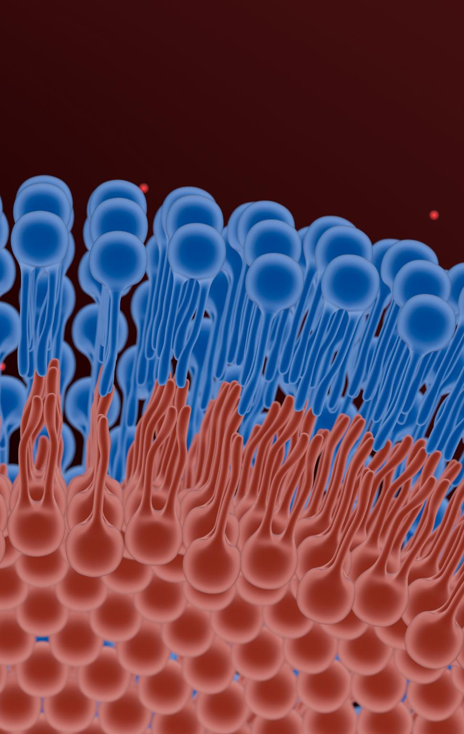
Membrana plasmática e citoplasma
Função da Membrana Plasmática
A membrana controla a entrada e saída de substâncias, mantendo o equilíbrio interno celular.
Comunicação Celular
A membrana possibilita comunicação entre células, fundamental para organismos pluricelulares.
Citoplasma e Reações Químicas
O citoplasma é a matriz gelatinosa onde ocorrem reações químicas e transporte de substâncias.
Célula como Sistema Organizado
Membrana e citoplasma trabalham integrados, formando um sistema celular dinâmico e funcional.
Notes:
--- Este diapositivo referencia informações do seguinte ficheiro: https://seducsp-my.sharepoint.com/personal/diegoafonso_professor_educacao_sp_gov_br/_layouts/15/Doc.aspx?sourcedoc=%7BB73FD019-4896-44BF-A5DF-73A29A4F07AB%7D&file=Plano%20de%20Aula%20c%C3%A9lula%20para%20envio.docx&action=default&mobileredirect=true A membrana plasmática é uma estrutura presente em todas as células e tem a função de delimitar a célula, separando o meio interno do meio externo. Ela atua como uma espécie de “porteira”, controlando a entrada e a saída de substâncias, como água, gases e nutrientes. Esse controle é essencial para manter o equilíbrio interno da célula, condição necessária para que ela sobreviva e funcione corretamente. Além de proteger a célula, a membrana plasmática permite a comunicação com o ambiente e com outras células. Em organismos pluricelulares, essa comunicação é fundamental para que as células trabalhem de forma integrada. Por exemplo, sinais químicos podem ser recebidos pela membrana, desencadeando respostas importantes para o funcionamento do organismo. O citoplasma é o espaço interno da célula, localizado entre a membrana plasmática e o núcleo. Nele estão imersas as organelas celulares, e é onde ocorrem diversas reações químicas importantes para a vida. O citoplasma possui uma consistência gelatinosa, que permite o transporte de substâncias dentro da célula. Compreender a função da membrana plasmática e do citoplasma ajuda o estudante a perceber que a célula não é apenas um “conjunto de partes”, mas um sistema organizado e dinâmico. Cada componente desempenha um papel específico, contribuindo para o funcionamento do todo. Essa visão integrada é essencial para avançar no estudo das Ciências e entender como os seres vivos mantêm a vida.

Slide 10
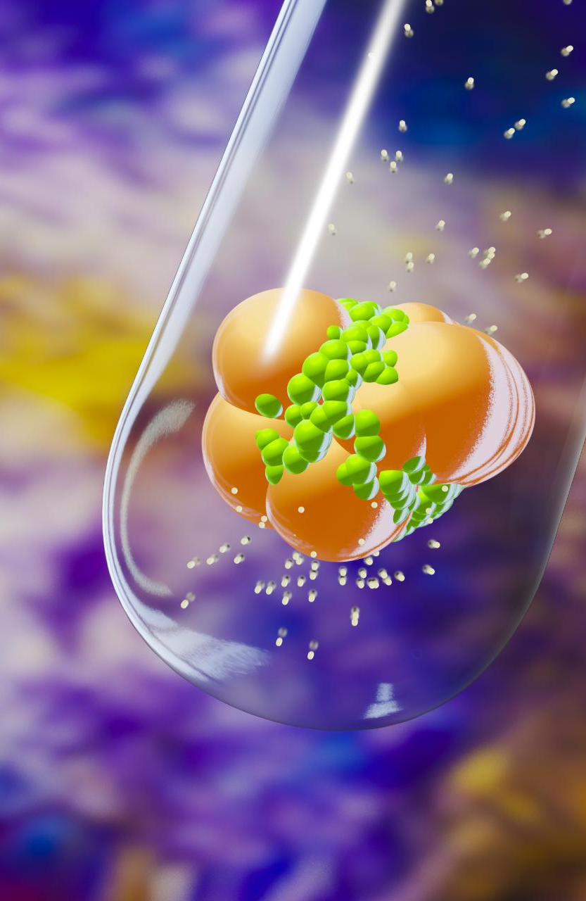
Núcleo: o centro de comando da célula
Função do Núcleo
O núcleo controla as atividades da célula armazenando e protegendo o material genético essencial para o funcionamento celular.
Produção de Proteínas
O material genético orienta a síntese de proteínas, que são essenciais para processos vitais na célula.
Divisão Celular e Reprodução
O núcleo assegura a cópia e distribuição correta do material genético durante a divisão celular.
Importância Educacional
Entender o núcleo como central de informações facilita a aprendizagem sobre hereditariedade e desenvolvimento biológico.
Notes:
--- Este diapositivo referencia informações do seguinte ficheiro: https://seducsp-my.sharepoint.com/personal/diegoafonso_professor_educacao_sp_gov_br/_layouts/15/Doc.aspx?sourcedoc=%7BB73FD019-4896-44BF-A5DF-73A29A4F07AB%7D&file=Plano%20de%20Aula%20c%C3%A9lula%20para%20envio.docx&action=default&mobileredirect=true O núcleo é uma das organelas mais importantes das células eucarióticas, como as células animais e vegetais. Ele é conhecido como o centro de comando da célula, pois controla grande parte de suas atividades. Dentro do núcleo está armazenado o material genético, que contém as informações responsáveis pelas características do organismo e pelo funcionamento celular. O material genético orienta a produção de proteínas, substâncias essenciais para a estrutura e o funcionamento das células. Essas proteínas participam de praticamente todos os processos vitais, desde a obtenção de energia até a defesa do organismo. Dessa forma, o núcleo exerce um papel fundamental na coordenação das atividades celulares. Além disso, o núcleo está envolvido nos processos de crescimento e reprodução celular. Quando uma célula se divide, o material genético precisa ser copiado e distribuído corretamente para as células-filhas. Esse processo garante a continuidade da vida e a manutenção das características do organismo. Para o estudante do 6º ano, compreender a função do núcleo ajuda a entender temas como hereditariedade e desenvolvimento dos seres vivos. Ao associar o núcleo a uma “central de informações”, o aluno consegue visualizar melhor seu papel dentro da célula. Essa analogia facilita a aprendizagem e reforça a ideia de que cada organela tem uma função específica e indispensável para a vida.

Slide 11
Organelas celulares e suas funções
Notes:
--- Este diapositivo referencia informações do seguinte ficheiro: https://seducsp-my.sharepoint.com/personal/diegoafonso_professor_educacao_sp_gov_br/_layouts/15/Doc.aspx?sourcedoc=%7BB73FD019-4896-44BF-A5DF-73A29A4F07AB%7D&file=Plano%20de%20Aula%20c%C3%A9lula%20para%20envio.docx&action=default&mobileredirect=true Mitocôndrias e ribossomos, Vacúolos e cloroplastos

Slide 12
Mitocôndrias e ribossomos
Função das Mitocôndrias
Mitocôndrias produzem energia celular via respiração celular, essencial para crescimento e reprodução.
Quantidade de Mitocôndrias
Células ativas como musculares têm muitas mitocôndrias para suprir maior demanda energética.
Função dos Ribossomos
Ribossomos sintetizam proteínas essenciais para estrutura e reações químicas na célula.
Célula como Fábrica Organizada
Mitocôndrias e ribossomos exemplificam funções específicas e integradas na célula.
Notes:
--- Este diapositivo referencia informações do seguinte ficheiro: https://seducsp-my.sharepoint.com/personal/diegoafonso_professor_educacao_sp_gov_br/_layouts/15/Doc.aspx?sourcedoc=%7BB73FD019-4896-44BF-A5DF-73A29A4F07AB%7D&file=Plano%20de%20Aula%20c%C3%A9lula%20para%20envio.docx&action=default&mobileredirect=true As mitocôndrias são organelas responsáveis pela produção de energia na célula. Elas realizam um processo chamado respiração celular, no qual nutrientes são transformados em energia utilizável. Essa energia é essencial para que a célula desempenhe suas funções, como crescimento, movimento e reprodução. Por esse motivo, as mitocôndrias são frequentemente comparadas a usinas de energia. Células que realizam muitas atividades, como as células musculares, possuem grande quantidade de mitocôndrias, pois necessitam de mais energia. Esse exemplo mostra como a quantidade de organelas pode variar de acordo com a função da célula, reforçando a relação entre estrutura e função. Os ribossomos são organelas responsáveis pela produção de proteínas. Eles podem estar livres no citoplasma ou associados a outras estruturas celulares. As proteínas produzidas pelos ribossomos são fundamentais para a construção das estruturas celulares e para a realização de reações químicas essenciais à vida. Ao estudar mitocôndrias e ribossomos, o estudante compreende que a célula funciona como uma fábrica organizada, em que cada parte tem uma tarefa específica. Essa compreensão ajuda a desenvolver uma visão mais concreta e integrada do funcionamento celular, facilitando a aprendizagem de conteúdos mais complexos nas etapas seguintes do ensino.

Slide 13
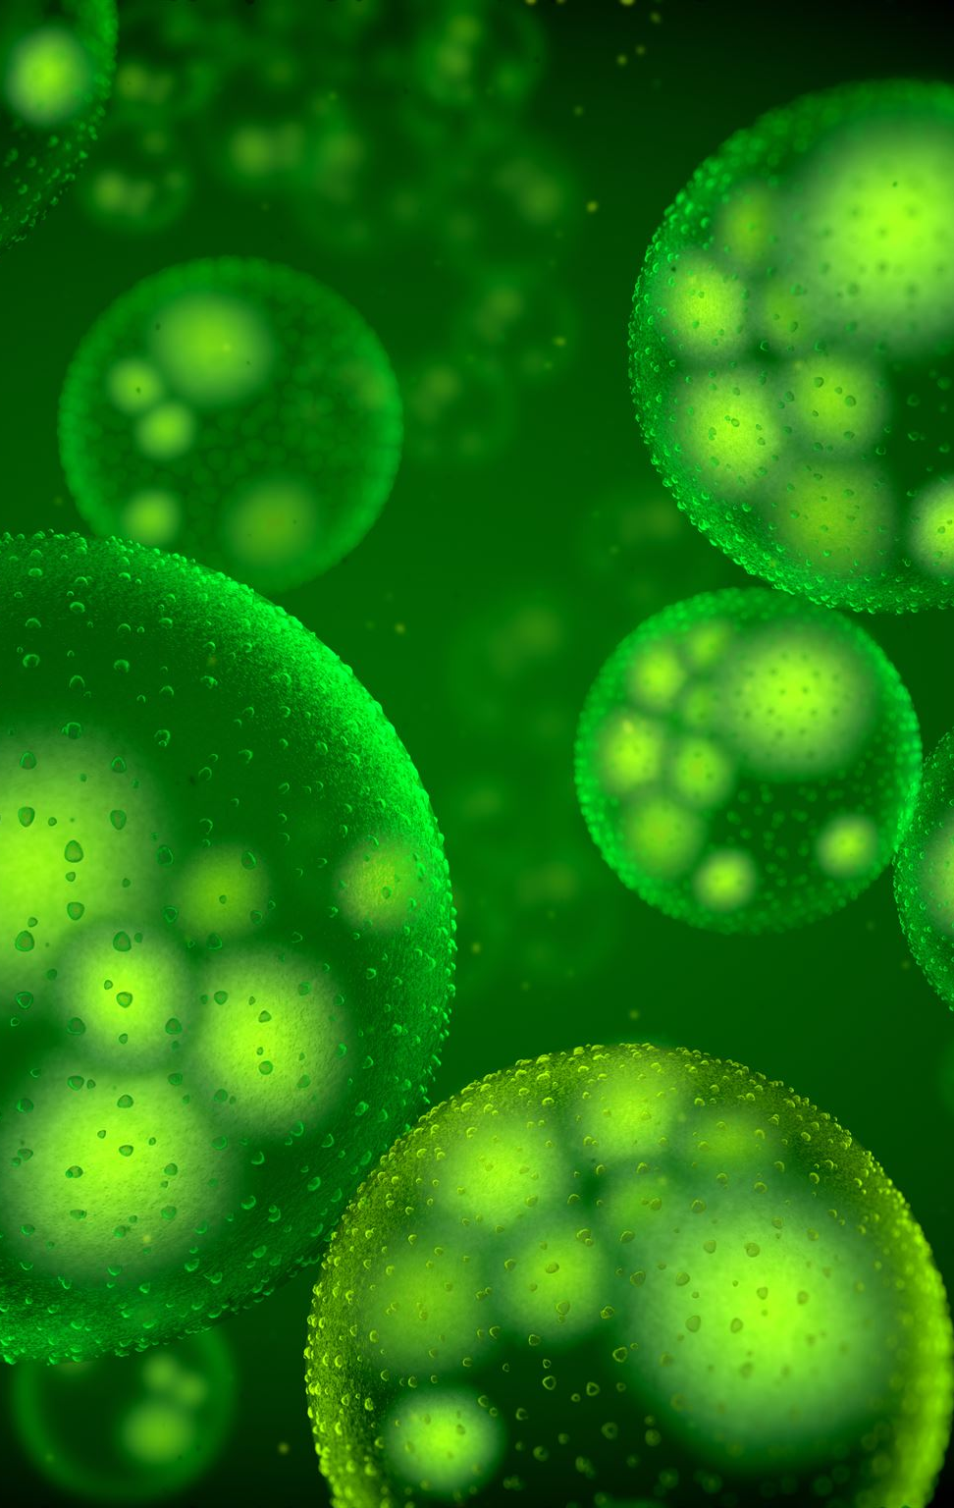
Vacúolos e cloroplastos
Função dos Vacúolos
Os vacúolos armazenam água, sais minerais e resíduos, ajudando a manter a rigidez da célula vegetal.
Regulação do Equilíbrio Celular
Vacúolos regulam a quantidade de água e substâncias, garantindo o equilíbrio interno da célula.
Papel dos Cloroplastos
Cloroplastos realizam a fotossíntese, convertendo luz solar em alimento e liberando oxigênio.
Importância Ecológica
Conhecer essas organelas ajuda a entender o papel das plantas no ambiente e a importância da preservação.
Notes:
--- Este diapositivo referencia informações do seguinte ficheiro: https://seducsp-my.sharepoint.com/personal/diegoafonso_professor_educacao_sp_gov_br/_layouts/15/Doc.aspx?sourcedoc=%7BB73FD019-4896-44BF-A5DF-73A29A4F07AB%7D&file=Plano%20de%20Aula%20c%C3%A9lula%20para%20envio.docx&action=default&mobileredirect=true Os vacúolos são organelas presentes principalmente nas células vegetais e têm a função de armazenar substâncias, como água, sais minerais e resíduos. Em muitas células vegetais, o vacúolo é grande e ocupa boa parte do espaço interno, ajudando a manter a rigidez e o equilíbrio da célula. Essa característica é importante para a sustentação das plantas. Além do armazenamento, os vacúolos participam do controle do equilíbrio interno da célula, regulando a quantidade de água e outras substâncias. Esse controle é essencial para que a célula funcione adequadamente e responda às mudanças do ambiente. Os cloroplastos são organelas exclusivas das células vegetais e são responsáveis pela fotossíntese. Nesse processo, a planta utiliza a luz do Sol, a água e o gás carbônico para produzir seu próprio alimento. A fotossíntese é fundamental para a vida na Terra, pois produz o alimento que sustenta as cadeias alimentares e libera oxigênio para a respiração dos seres vivos. Compreender a função dos vacúolos e cloroplastos permite ao estudante entender melhor o papel das plantas no meio ambiente. Esse conhecimento contribui para reflexões sobre preservação ambiental, alimentação saudável e equilíbrio dos ecossistemas, tornando o aprendizado mais significativo e conectado à realidade.

Slide 14
Síntese e aplicação do conhecimento
Notes:
--- Este diapositivo referencia informações do seguinte ficheiro: https://seducsp-my.sharepoint.com/personal/diegoafonso_professor_educacao_sp_gov_br/_layouts/15/Doc.aspx?sourcedoc=%7BB73FD019-4896-44BF-A5DF-73A29A4F07AB%7D&file=Plano%20de%20Aula%20c%C3%A9lula%20para%20envio.docx&action=default&mobileredirect=true Analogia da célula como uma cidade, Revisão e consolidação dos conceitos

Slide 15
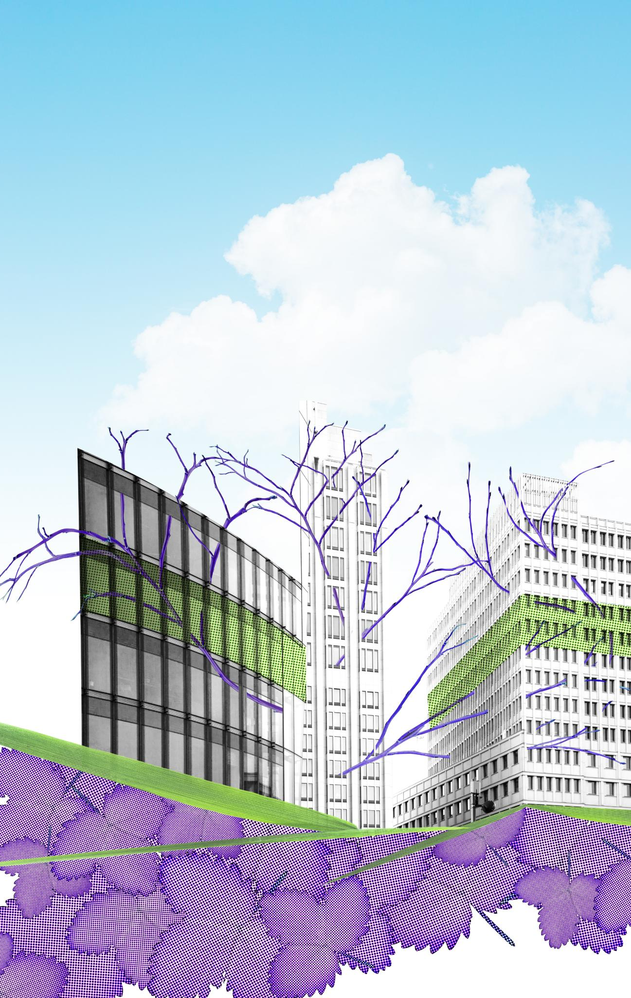
Analogia da célula como uma cidade
Núcleo como Prefeitura
O núcleo armazena informações e coordena as atividades, semelhante à prefeitura de uma cidade.
Mitocôndrias como Usinas de Energia
As mitocôndrias fornecem energia para a célula, funcionando como usinas de energia em uma cidade.
Membrana Plasmática como Portões
A membrana plasmática controla a entrada e saída, como os portões ou muros de uma cidade.
Ribossomos como Fábricas
Ribossomos produzem materiais essenciais, semelhantes a fábricas que fabricam produtos na cidade.
Notes:
--- Este diapositivo referencia informações do seguinte ficheiro: https://seducsp-my.sharepoint.com/personal/diegoafonso_professor_educacao_sp_gov_br/_layouts/15/Doc.aspx?sourcedoc=%7BB73FD019-4896-44BF-A5DF-73A29A4F07AB%7D&file=Plano%20de%20Aula%20c%C3%A9lula%20para%20envio.docx&action=default&mobileredirect=true Uma forma eficiente de compreender o funcionamento da célula é compará-la a uma cidade. Nessa analogia, cada organela desempenha um papel semelhante ao de estruturas urbanas. O núcleo pode ser comparado à prefeitura, pois guarda as informações e coordena as atividades. As mitocôndrias funcionam como usinas de energia, fornecendo energia para toda a cidade. A membrana plasmática pode ser vista como os portões ou muros da cidade, controlando o que entra e o que sai. Os ribossomos podem ser comparados a fábricas, responsáveis pela produção de materiais essenciais. Já os vacúolos seriam os depósitos, onde são armazenados recursos importantes. Essa analogia ajuda o estudante a visualizar melhor as funções das organelas e a compreender que todas são importantes para o funcionamento da célula. Quando uma parte não funciona corretamente, todo o sistema pode ser prejudicado, assim como acontece em uma cidade. Utilizar analogias no ensino de Ciências facilita a aprendizagem, especialmente para alunos do 6º ano, pois aproxima conceitos científicos de situações do cotidiano. Dessa forma, o conteúdo se torna mais acessível, interessante e significativo, favorecendo a participação e a compreensão dos estudantes.

